Slide 1
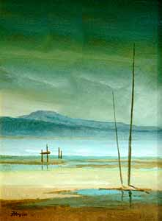

INSTITUTO FEDERAL DO CEARÁ
Bacharelado em Ciencia da Computacao
Disciplina: Sociedade e Tecnologia da Informacao – março 2020
Mauro Oliveira
www.maurooliveira.com.br
Chico Anysio
Óleo sobre tela 60x40 cm

Slide 2
Aula 12 – Data Science em Saúde
1. What Is a computer?
2. What is Artificial Intelligence?
3. What Is Data Science?
4. Applications of Data Science in Healthcare
Chico Anysio
Óleo sobre tela 60x40 cm

Slide 3

1.What Is a Computer?

Slide 4


1. What Is a Computer?
X
Is an electronic calculator a computer?

Slide 5
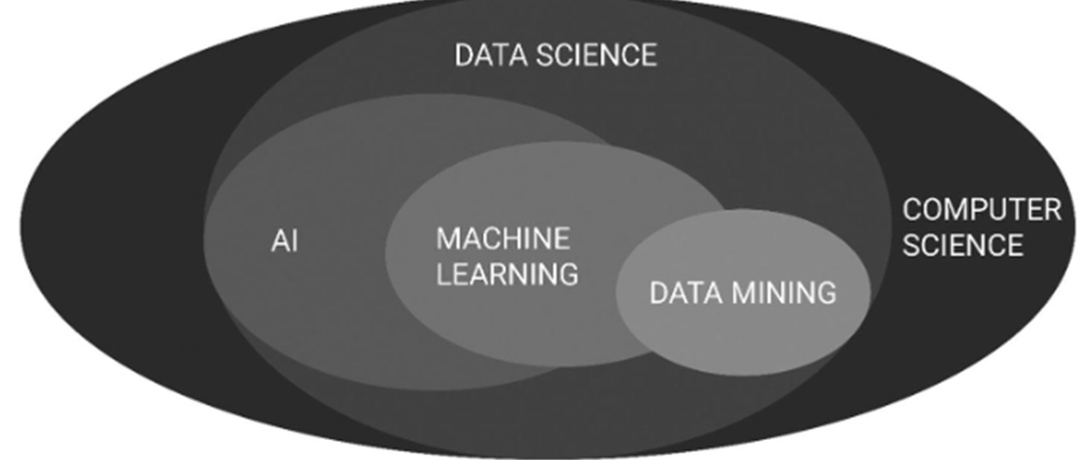
What Is Data Science?
What Is Machine
Learning?
What Is
Data
Mining?
What Is
Artificial Intelligence?
What Is
Computer Science?

Slide 6
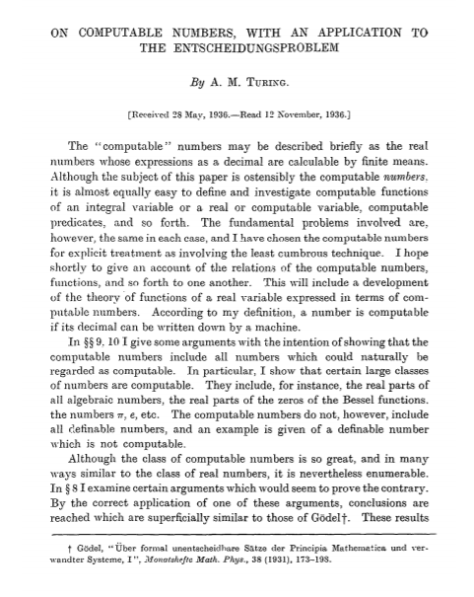
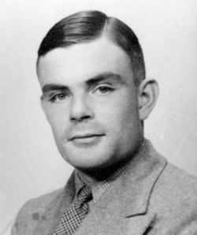
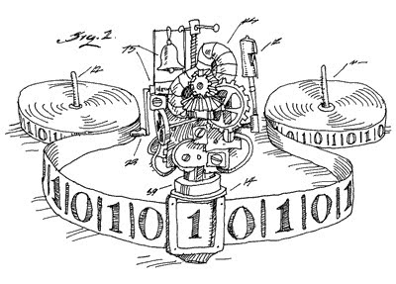
Alan Turing Turing Machine
PAPER (1936): “On Computable Numbers, With An Application To The Entscheidungsproblem”
1. What Is a Computer?

Slide 7
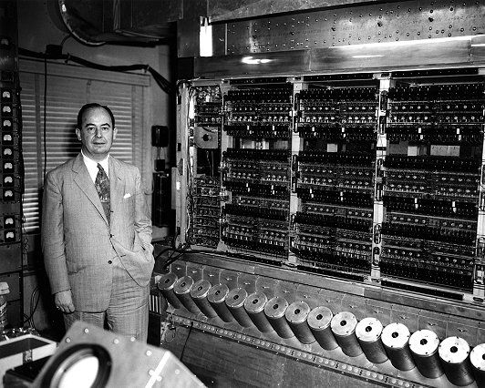
Von Neumann
1. What Is a Computer?
“If people do not believe that mathematics is simple, it is only because they do not realize how complicate life is”

Slide 8
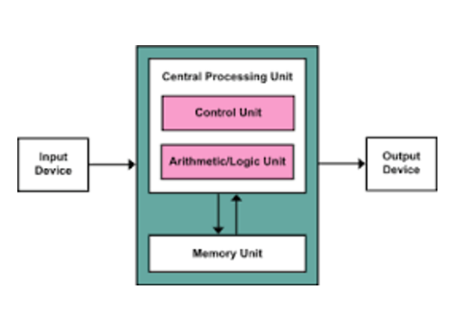
1. What Is a Computer?
The von Neumann architecture, or Princeton architecture, is a computer architecture based on a 1945 description by the mathematician and physicist John von Neumann and others in the First Draft of a Report on the EDVAC

Slide 9
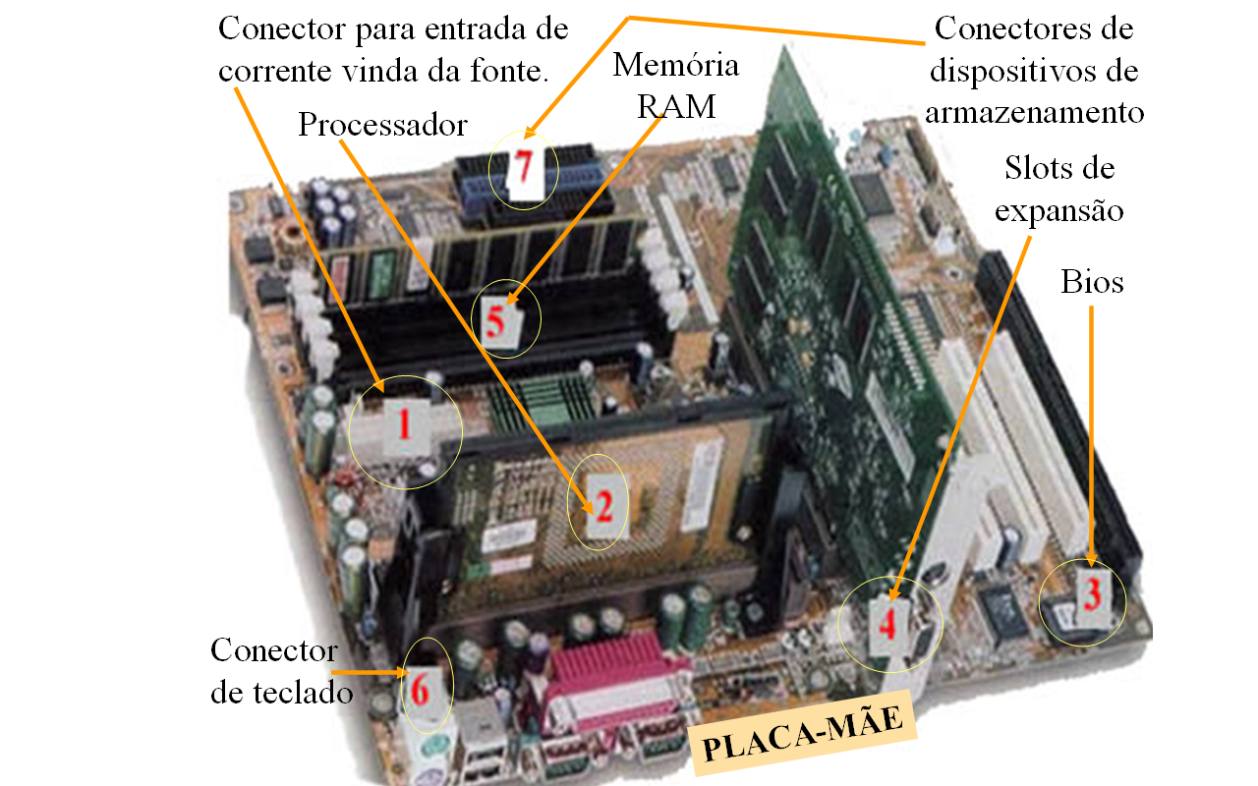
1. What Is a Computer?
Visão TÉCNICA
de um computador

Slide 10
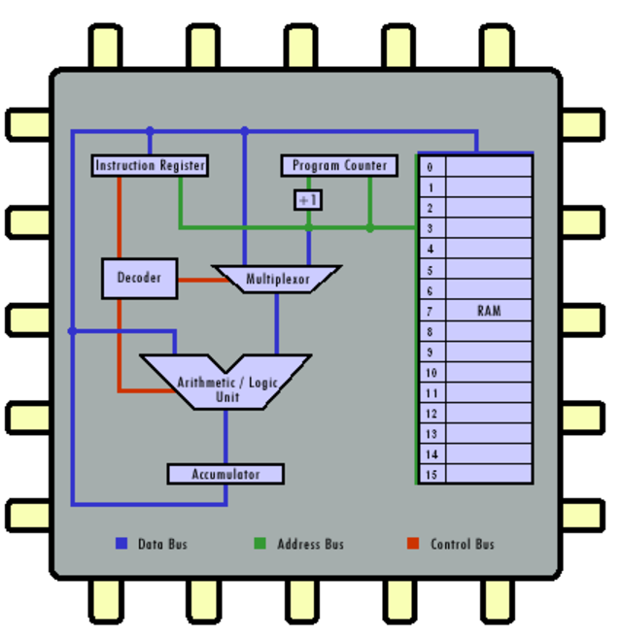
1. What Is a Computer?
Visão de ENGENHARIA
de um computador

Slide 11
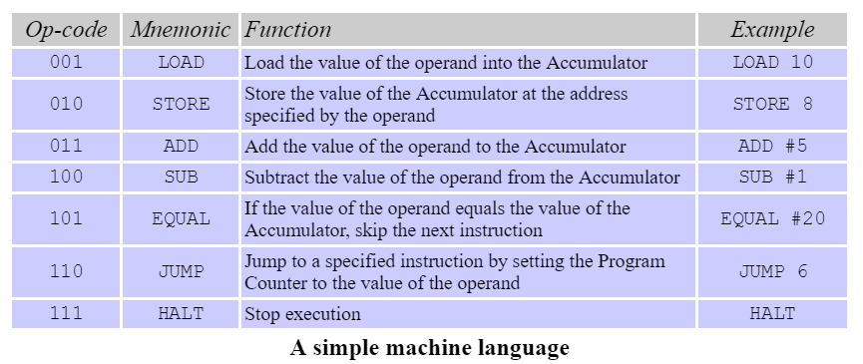
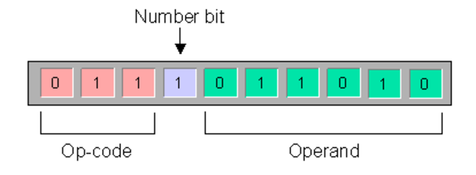
Execução de um programa na CPU

Slide 12
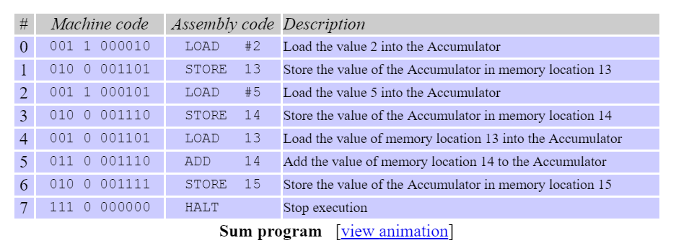
Execução de um programa na CPU

Slide 13
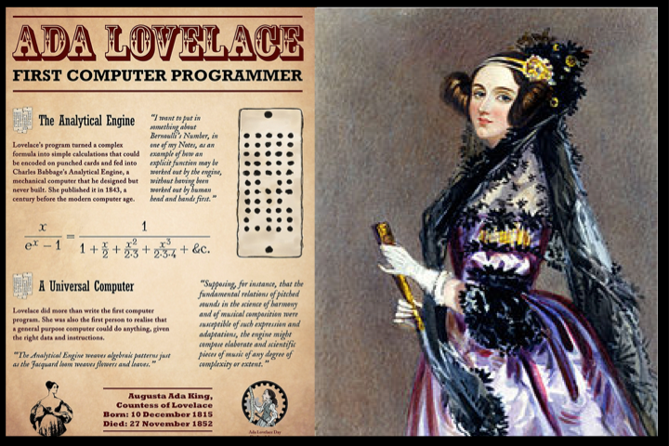
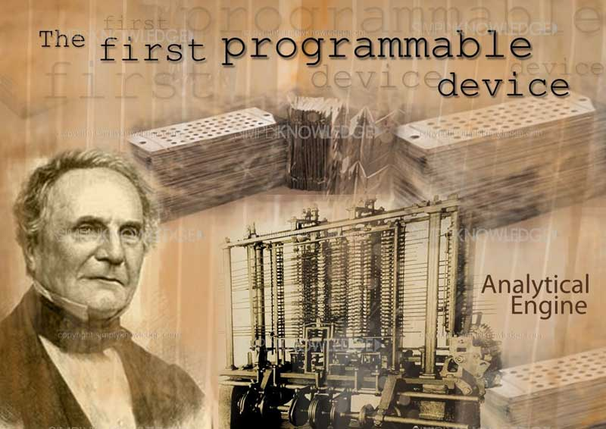
1. What Is a Computer?

Slide 14
1. What Is a Computer?
"On Computable Numbers, with an Application to the Entscheidungsproblem" (1936)
Artigo em que Turing apresenta quatro pontos fundamentais da Teoria da Computação:
Formalização de um "procedimento mecânico", ou um algoritmo, como uma tarefa que pode ser executada por uma Máquina de Turing.
Apresentação da Máquina de Turing Universal, uma Máquina de Turing capaz de simular o funcionamento de qualquer outra Máquina de Turing.
Prova de que existem problemas que não são algoritmicamente solúveis, mostrando que o Problema da Parada é um destes problemas.
Prova (no apêndice) de que o seu modelo de Máquinas de Turing é completamente equivalente ao modelo do Lambda-Cálculo de Church.

